Slide 1
Sociální dialog v oblasti hygienické služby v ČR, práce sekce pracovníků hygienické služby, Kolektivní dohoda vyššího stupně
Ing. Ivana Břeňková
BRATISLAVA
10 – 11. června 2024

Slide 2
I. SOCIÁLNÍ DIALOG
Program OSZSP ČR: posílení SD, KV, nástroj k udržení a zlepšení životních a pracovních podmínek členů.
I. 1 Evropský sociální dialog
Odbory EPSU, Hygienická služba v HSS, ale při dialogu mezi odbory a zaměstnavateli není na evropské úrovni prioritou,
Zaměstnavatelé HOSPEEM
Zástupci EK
Plenární zasedání EPSU/HSS + HOSPEEM + EK

Slide 3
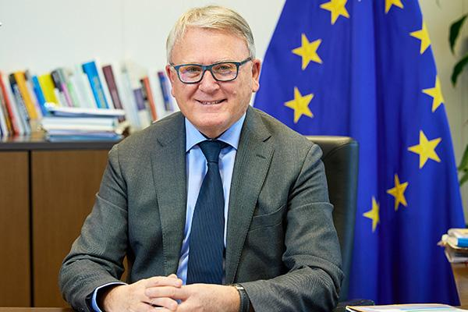
EVROPSKÝ SD – EK
EK Nicolas Schmit
Zaměstnání a sociální práva
Např.
vypracování akčního plánu k provádění evropského pilíře sociálních práv, podpora dialogu se sociálními partnery.
spravedlivá minimální mzda
agenda dovedností se zaměřením na řešení nedostatku dovedností a rekvalifikaci. ….

Slide 4
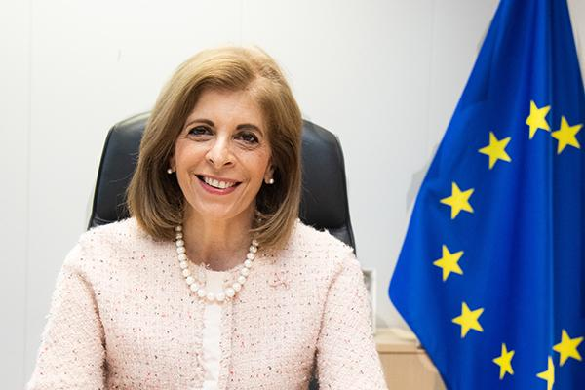
EVROPSKÝ SD – EK
EK Stella Kyriakidesová
Zdraví a bezpečnost potravin
plán boje proti rakovině,
dostupnost léků
kvality a udržitelnosti zdravotnických systémů
elektronické zdravotnictví
zlepšení komunikace o udržitelnosti potravinářských výrobků a zdraví , zejména o očkování
vedení nové strategie „ z farmy na vidličku “
dodržování bezpečnostních norem EU pro dovoz potravin
zajištění prosazování zákonů o dobrých životních podmínkách zvířat ,
zajištění prosazování právních předpisů EU o bezpečnosti potravin a zdraví zvířat a rostlin
pozn. - Hygiena výživy - kompetence , viz práce sekce

Slide 5
I. 2 SOCIÁLNÍ DIALOG - ČR
RHSD ČR: dobrovolným dohadovacím a iniciativním orgánem odborů, zaměstnavatelů a vlády s cílem dosáhnout shody v zásadních otázkách hospodářského a sociálního rozvoje.
RHSD ČR - sociální smír předpoklad pozitivního vývoje ekonomiky i životní úrovně občanů.
Kvalita jednání a výsledky - záleží na ochotě vládní strany /výsledku voleb/ a síle odborů ..
7 zástupců vlády, vede premiér vlády Petr Fiala
7 zástupců odborových svazů, ČMKOS vede předseda Josef Středula, účast předsedkyně OS Dagmar Žitníková
7 zástupců zaměstnavatelských a podnikatelských svazů. Vede prezident Svazu průmyslu a dopravy Jan Rafaj

Slide 6
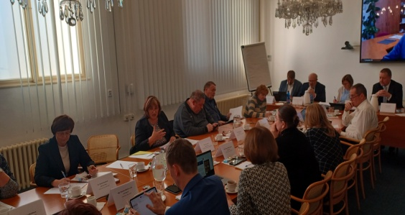
RHSD – pracovní tým pro zdravotnictví – expertní orgán
Na program jednání - návrhy novel zákonů, pracovní podmínky a odměňování zaměstnanců.
otázky státních zaměstnanců orgánů ochrany veřejného zdraví
dotace zaměstnancům za práci v době COVIDU /práce vedení OS, sekce pracovníků HS
Vytvořeny další skupiny pracovního týmu
- novela zákoníku práce/ 24 hod směna zdravotnických pracovníků, odpočinek v týdnu
- zákon o odměňování zaměstnanců ve zdravotnictví/ „sjednocení“

Slide 7
II. PRÁCE SEKCE PRACOVNÍKŮ - HS
Garantkou sekce za výkonnou radu OS je Bc. Lada Cinegrová
Řídící sekce - Ing. Jiří Pohořalý
Hana Michálková - zástupkyně řídícího sekce
MVDr. Zuzana Bartošová
Ivana Vaňoučková
Alena Wilhelmová
Pracovní skupina
Jitka Hlaváčová
Mgr. Jana Němcová
MUDr. Gacka Slavíková

Slide 8
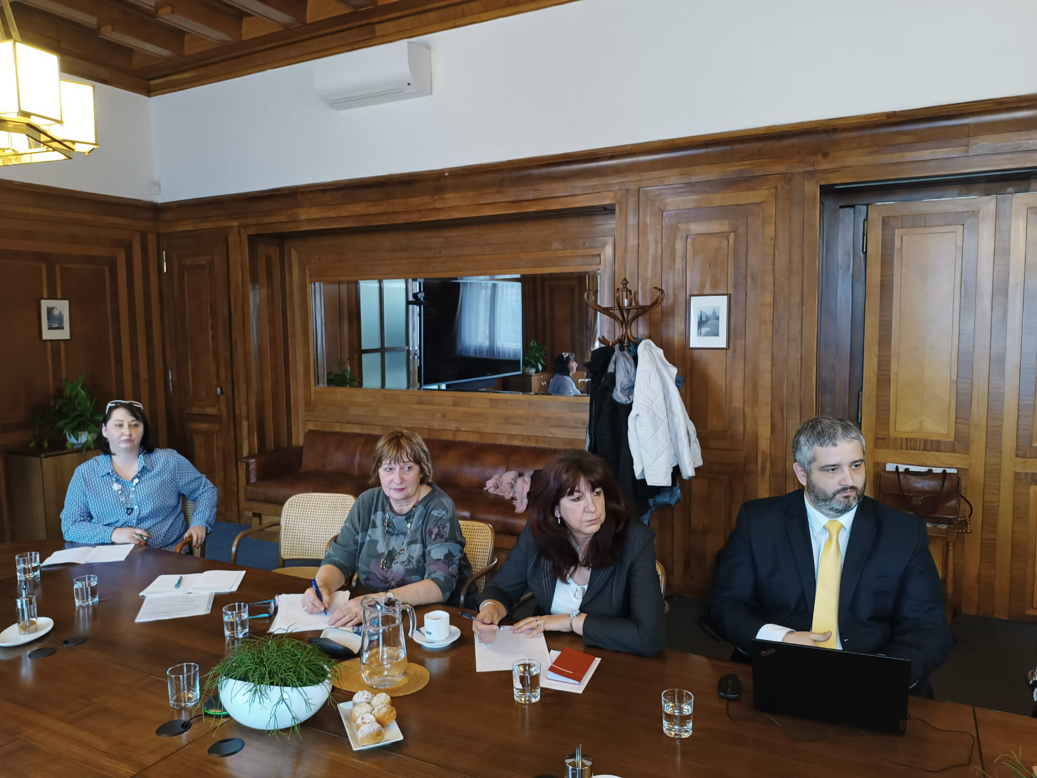
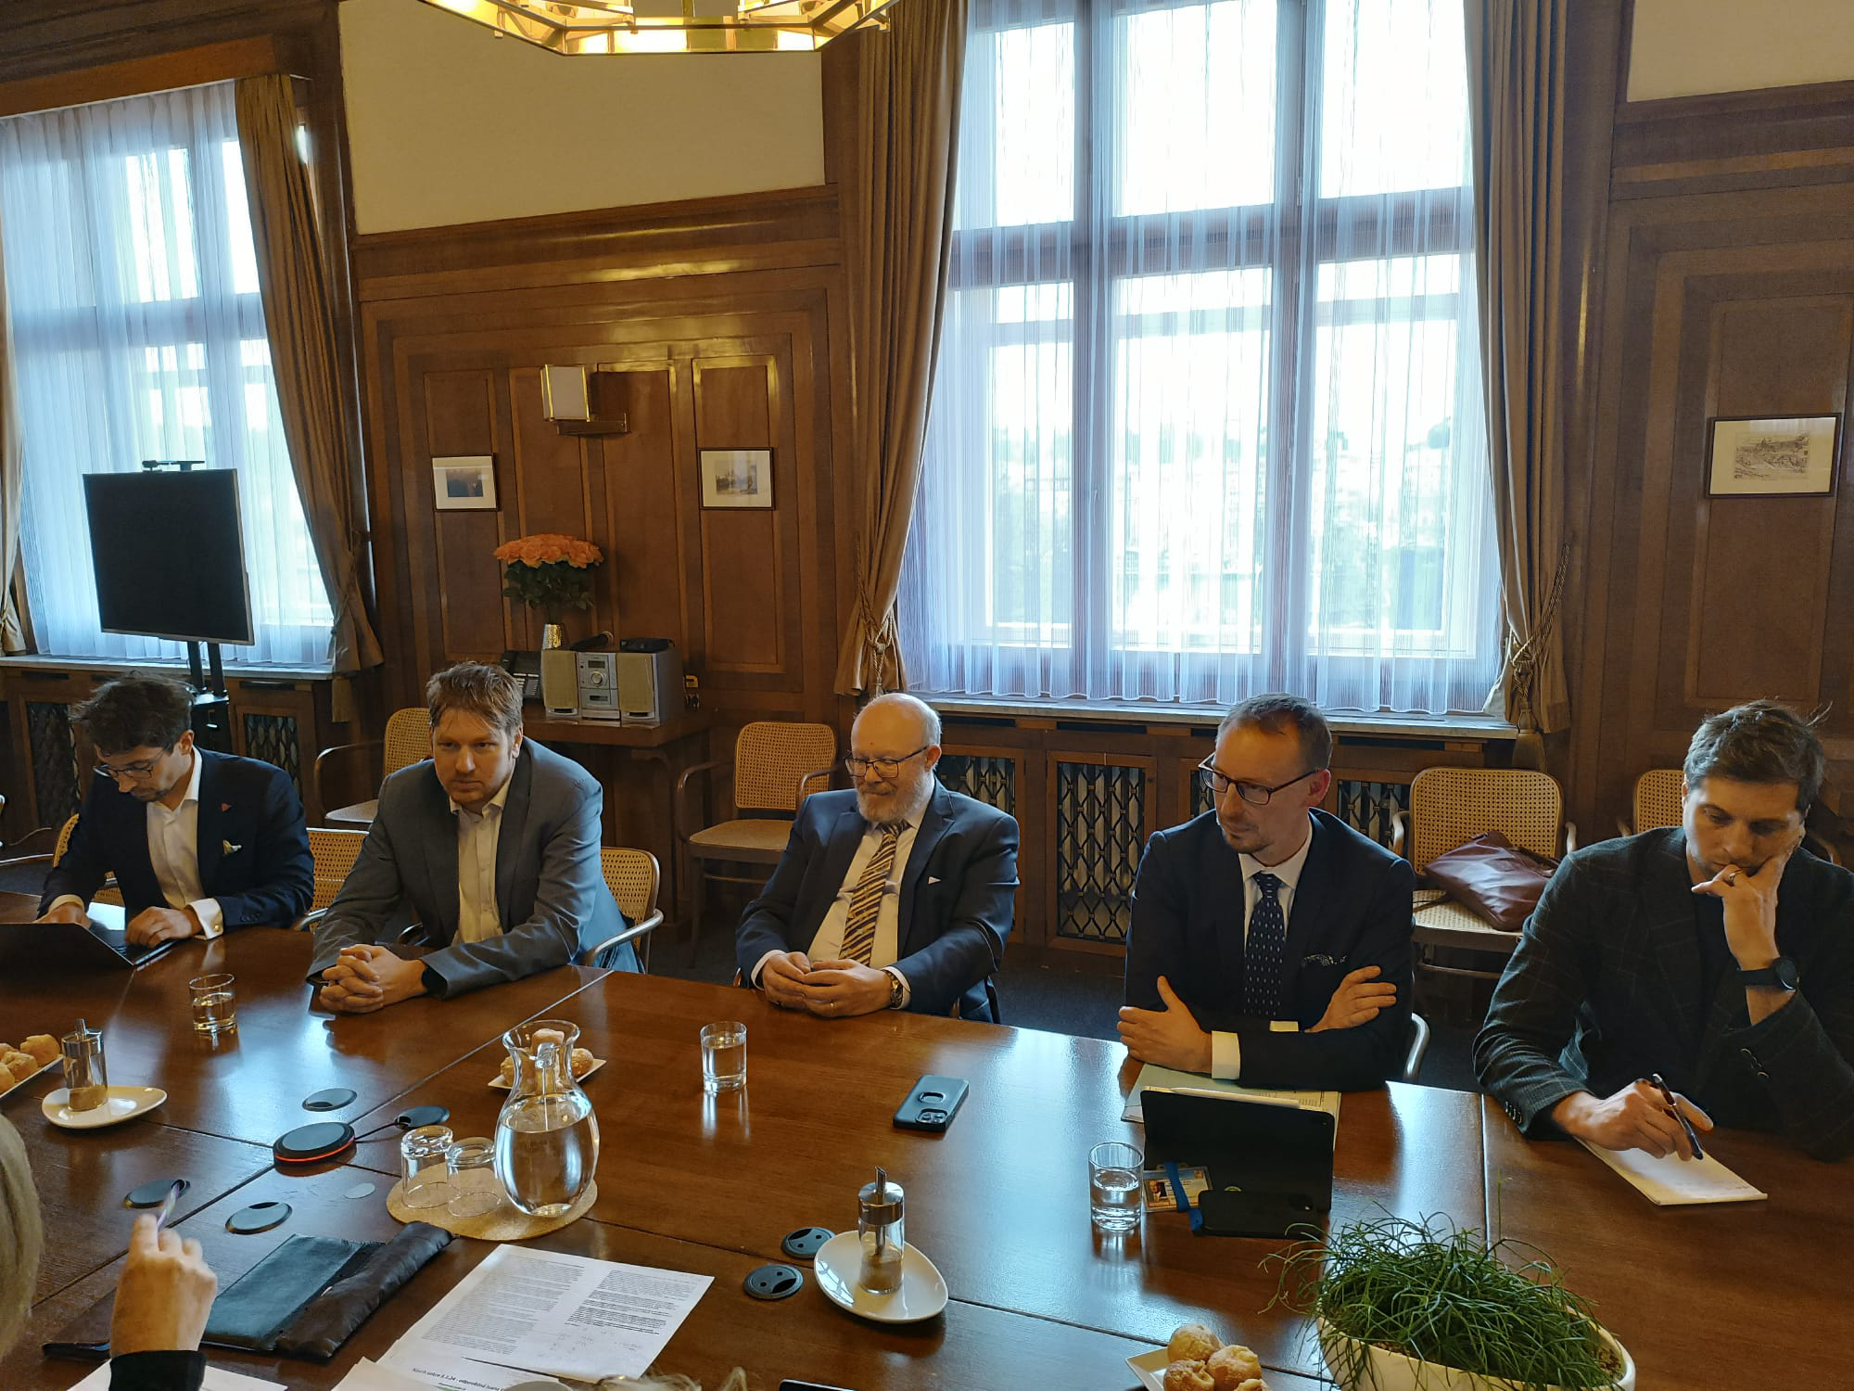
Práce sekce HS – 14. únor 2024 MZ

Slide 9
Práce sekce HS – 14. únor 2024 MZ
Jednání s ministrem zdravotnictví
COVID odměny lázeňské vouchery/“neodměny“/
ukázal se nedostatek personálu, provozní a technické vybavení
rozpočtové opatření, provozní výdaje 16 mil Kč/640 000 Eur/14 KHS
novela zákona o ochraně veřejného zdraví/centralizace, konzolidace...
čekáme na vypořádání připomínek,
ocenění práce, nedostatek personálu, úprava katalogu prací, přiznání platových tříd!
kolektivní dohoda vyššího stupně - benefity, stravné, práce z domova
kompetence hygieny výživy,
novela zákona o návykových látkách - Kratom
MZ s MZe komplexní pozměňovací návrh! odebrání kompetencí

Slide 10
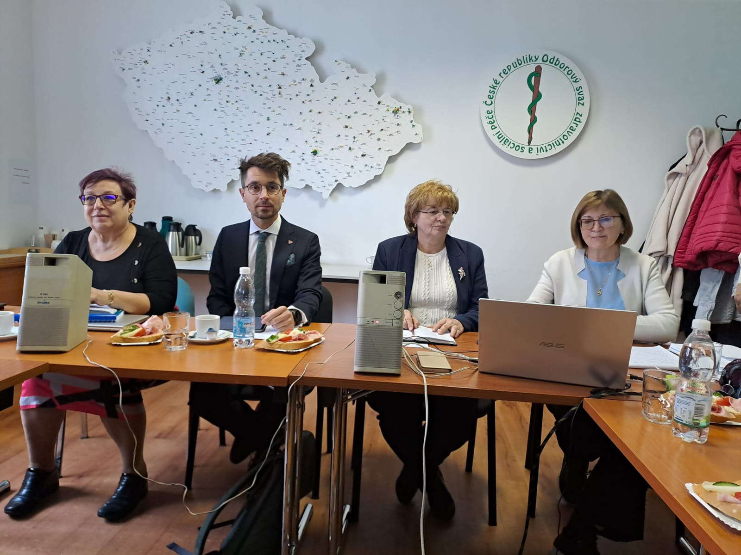
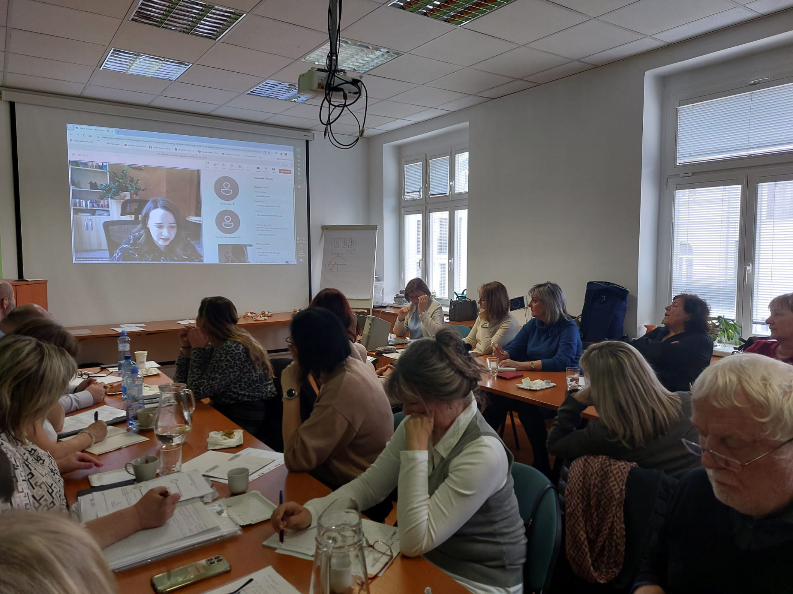
Jednání 14. května 2024 v sídle OSZSP ČR

Slide 11
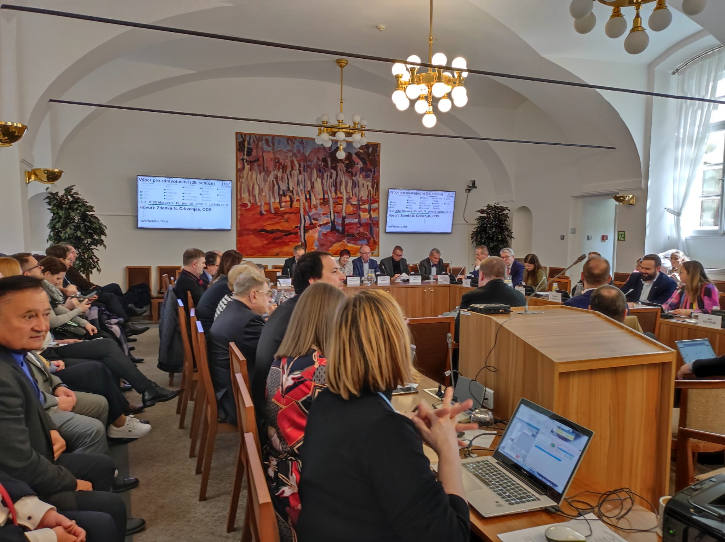
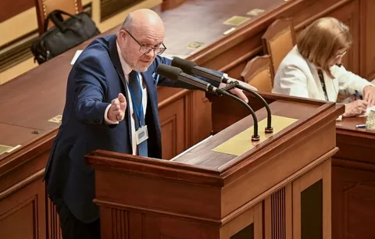
Zdravotní výbor PSP dne 24. dubna
Poslanecká sněmovna dne 3. května 2024

Slide 12
III. Kolektivní dohoda vyššího stupně
KDVS – podmínky stanoveny v zákoně o státní službě č. 234/2014 Sb., s odkazem a v souladu se zákonem č. 2/1991 Sb., o kolektivním vyjednávání
Platové tarify NV 304/2014 Sb., o platových poměrech státních zaměstnanců
Platové třídy NV 302/2014 Sb., o katalogu správních šinností
Odborová organizace - alespoň 3 její členové musí být být v pracovním poměru k zaměstnavateli (viz § 286 odst. 3 a 4 zákoníku práce). Totéž se týká zaměstnanců ve služebním poměru (viz § 133 odst. 1 zákona o státní službě).
Kolektivní dohoda
Ke zlepšení podmínek výkonu služby, zejména zdravotních, sociálních nebo kulturních, je možné v kolektivní dohodě upravit práva státních zaměstnanců, jakož i práva a povinnosti stran této dohody.
KD budete uzavírat pro státní zaměstnance ve služebním poměru
KS pro zaměstnance v pracovním poměru.

Slide 13
KDVS – návrh 2025
V současné době se „jedná“- odborové svazy předložily návrh,
KDVS z roku 2021 byla dvakrát prodloužena a její účinnost trvá do 31. 12. 2024.
Návrh dohody - cílem je udržet již dojednanou úroveň práv
Chceme řešit:
nedostatečné projednávání systemizace
problémy s přisuzováním nároku na výkon služby z jiného místa/slaďování
garanci příspěvku na stravování /FKSP konzolidační balíček
ochranu odboráře před účelovým zrušením jeho služebního místa
právní jistotu sociálních podmínek výkonu služby státního zaměstnance a stabilizace státní služby.

Slide 14
KDVS – návrh 2025
Chceme řešit:
- součinnost při plánování, vývoji nebo zavádění nových systémů v rámci digitalizace agend
minimální úroveň valorizace platů
umožnit v podnikových KD „překročit“ nároky na další služební volno vyplývající z předmětných právních předpisů a z KDVS
- přispěvek na očkování
- vyčlenit 1% objemu provozních prostředků na prohlubování vzdělání
- benefit bezúplatného parkování na přilehlých pozemcích sídla
- zajištění právní a psychosociální podpory státním zaměstnancům
.

Slide 15
KDVS – NÁVRH 2025
Zamezení šikany na pracovišti v případě mobbingu, bossingu apod., vytvořit metodiku.
bezplatné právní zastoupení, pokud by došlo k zásahu do osobnostních práv státních zaměstnanců,
možnost automatické prolongace KDVS nejvýše na čtyři roky, tj. prodloužena může být nejvýše třikrát.
POZOR!
V současné době - změna zákona o státní službě, nové ustanovení (mimo připomínkové řízení - opět) § 143 odst. 4, k ujednání tzv. resortní KD, které upravuje práva státních zaměstnanců v jiném rozsahu než upravuje KDVS se nepřihlíží. - tedy ani podkročit, ani překročit.
Odbory s tímto návrhem nesouhlasí. Obrátily se na nejvyššího státního tajemníka PhDr. Jindřicha Fryče.

Slide 16


Děkuji za pozornost
Ing. Ivana Břeňková
brenkova.ivana@cmkos.cz
https://www.zdravotnickeodbory.cz/

